Slide 1
Добро пожаловать
на открытый урок
русского языка

Slide 2
Проверка
домашнего задания

Slide 3
1.Распределить местоимения
по разрядам
2.Выписать из домашнего упражнения
все отрицательные
местоимения

Slide 4
Игра
"Четвертое лишнее"

Slide 5
ТЕБЯ
ЕГО
НАС
ТЕХ

Slide 6
САМЫЙ
ТАКОЙ
ВСЯКИЙ
КАЖДЫЙ

Slide 7
Три черных собаки на чём-то сидели,
Три чёрных собаки на что-то глядели,
Три чёрных собаки увидели что-то
Три черных собаки вскочили с чего-то,
Три черных собаки к чему-то подкрались,
Три черных собаки за чем-то погнались,
Но кто-то ни капельки не растерялся,
Вильнул кое-чем и на что-то взобрался.

Slide 8
Словарь С.И.Ожегова
Неопределенный
1.Точно не установленный
2.Не вполне отчетливый

Slide 10
6 класс
Тема:
Неопределенные местоимения

Slide 11
Цели:
1)познакомиться с особенностями
неопределенных местоимений
2)научиться определять
признаки местоимений
3)научиться употреблять
неопределенные местоимения
в речи

Slide 12
На что указывают
неопределенные
местоимения?

Slide 13
Неопределенные местоимения
указывают на:
неопределенные предметы
кто-то, что-то
неопределенные признаки
какие-то, какой-нибудь
неопределенное количество
сколько-нибудь, несколько

Slide 14
Как образуются
неопределенные
местоимения?

Slide 15
кто
что
какой
который
чей
сколько
то
либо
нибудь
не
кое

Slide 16
Как пишутся
неопределенные
местоимения
с приставками
и суффиксами?

Slide 17
некто
кое-кто
кто
кто-то
кто-либо
кто-нибудь

Slide 18
Напоминалка
КОЕ, ЛИБО, ТО,
НИБУДЬ - ЧЕРТОЧКУ
НЕ ПОЗАБУДЬ

Slide 19
Как пишутся
местоимения
с предлогом?

Slide 20
Местоимения с предлогом
пишутся
в три слова

Slide 21
В чем особенность
местоимений
НЕКТО, НЕЧТО ?

Slide 22
Некто - И.п.
Нечто - И.п., В.п.

Slide 23
Что такое
неопределенные
местоимения?

Slide 24
Неопределенные местоимения
указывают на
неопределенные предметы,
признаки, количества.
Образуются от вопросительно-
относительных местоимений
при помощи приставок не, кое и
суффиксов то, либо, нибудь.
Если есть предлог, то пишутся
в три слова.

Slide 25
Лингвофизминутка

Slide 26
Работа по тексту Феликса Кривина
Умные спорщики.
Собрались однажды местоимения и заспорили.
Одно местоимение начало рассказывать.
- В некотором царстве, в некотором государстве жил некто.
Пошел он однажды по некоей дороге, нашел нечто.
Встретил некто некоего человека,
дал ему некоторую часть найденного. Что у него осталось?
А второе местоимение говорит:
- Ну что это за рассказ? Вот я расскажу так расскажу!
В каком-то царстве, в каком-то государстве жил кто-то.
Пошел он по какой-то дороге, нашел что-то.
Встретил кого-то и отдал часть. Что у него осталось?
Третье местоимение посмеялось и говорит:
- Ни в каком царстве, ни в каком государстве никто не жил,
никуда не шел, никого не встречал, ничего не находил,
никому ничего не давал. Нечего и спрашивать, сколько у него осталось.
- Эх вы, глупые спорщики, - сказало четвертое местоимение.
– Что вы спорите? Ведь не о чем спорить да и не о ком. Значит, и говорить нечего.
(Ф.Кривин)

Slide 27
Работа в парах
Задание: вставить подходящие по смыслу
неопределенные местоимения
Поздно вечером ... постучался к нам.
На берегу реки росла ... пышная зелень.
Расскажите ... о вашей поездке по стране.
Товарищ вытащил из шкафа ... книгу.
Вскоре мы заметили на дороге ... черное.

Slide 28
Морфологический разбор
местоимения
кому-нибудь

Slide 29
Домашнее задание
Упр. 397 (1 часть, зад. 1 и 2,
морфол. разбор
одного местоимения)
На "5" - составить вопросы по
теоретическому материалу
или задания для игры "Четвертое лишнее"

Slide 30
Итоги урока

Slide 31
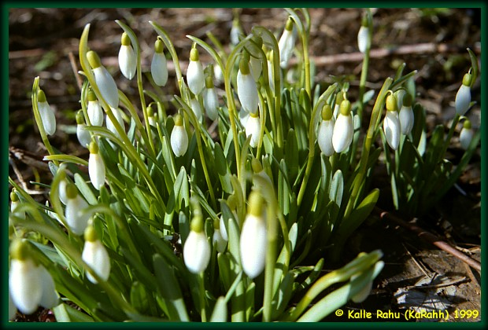
Спасибо за урок

